Slide 1
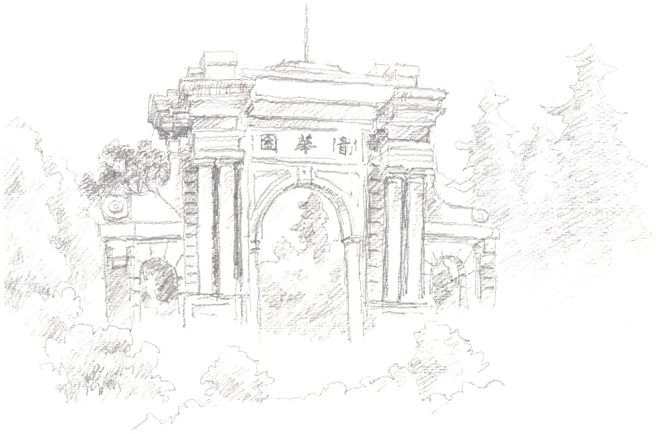
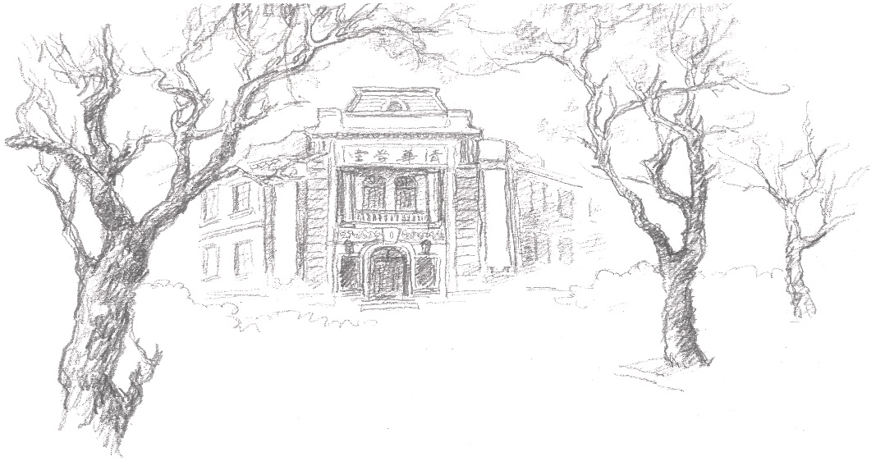
计算机原理与系统 18 内存II 层级结构与局部性
范静涛 | fanjingtao@tsinghua.edu.cn

Slide 2
为什么Load/Store延迟不是固定值

Slide 3
层级存储结构
L0:
Regs
CPU registers hold words retrieved from the L1 cache.
Smaller,
faster,
and
costlier
(per byte)
storage
devices
L1:
L1 cache
(SRAM)
L1 cache holds cache lines retrieved from the L2 cache.
L2:
L2 cache
(SRAM)
L2 cache holds cache lines
retrieved from L3 cache
L3:
L3 cache
(SRAM)
L3 cache holds cache lines
retrieved from main memory.
Larger,
slower,
and
cheaper
(per byte)
storage
devices
L4:
Main memory
(DRAM)
Main memory holds disk blocks retrieved from local disks.
L5:
Local secondary storage
(local disks)
Local disks hold files retrieved from disks
on remote servers
L6:
Remote secondary storage
(e.g., Web servers)

Slide 4
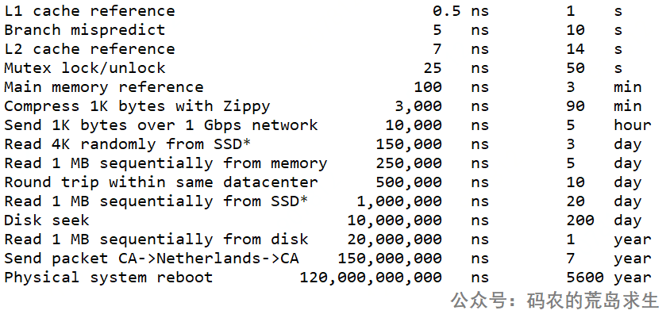
层级存储结构

Slide 5


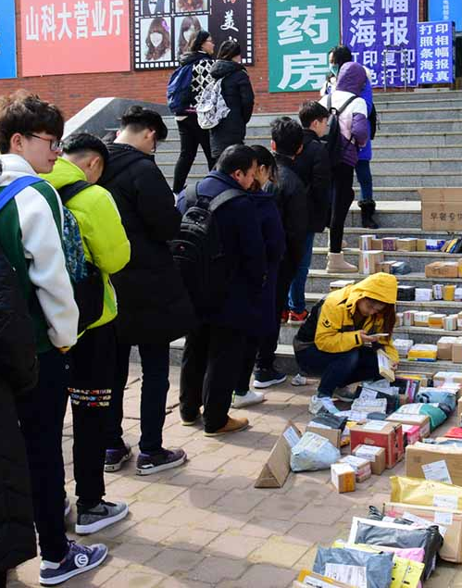
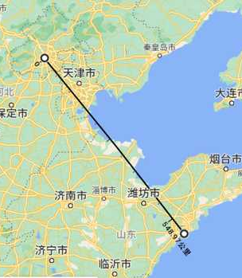
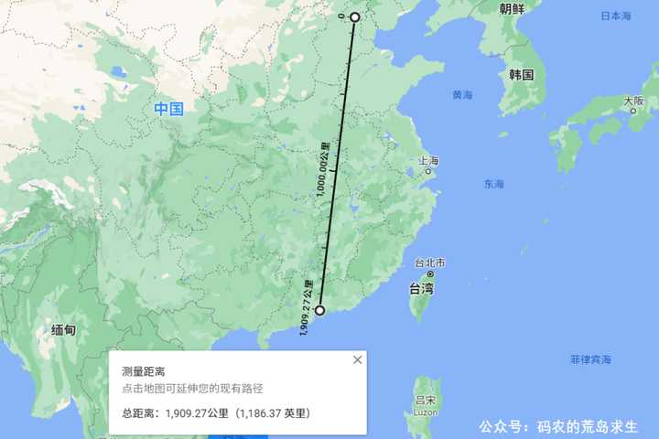
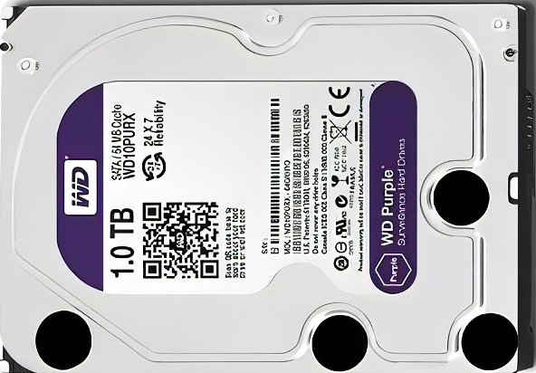
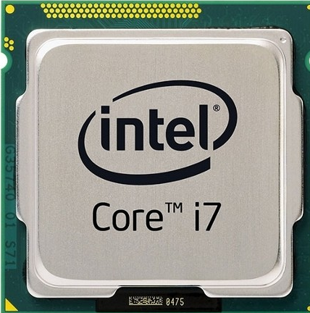
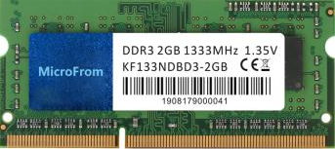
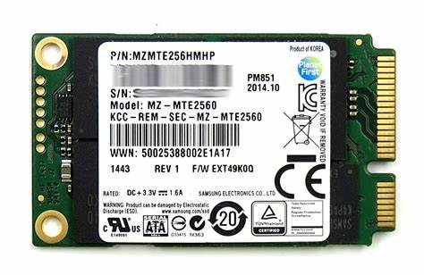
层级存储结构
迈一步
下楼拿快递
北京到青岛
北京到深圳
环球旅行
L1读一次
内存读一次
内存读一兆
SSD读一兆
硬盘读一兆

Slide 6
Intel Core i7 Cache
高速缓存
Processor package
Core 0
Core 3
Regs
Regs
读取内存时，优先层级式向外检索
高速缓存命中，使用高速缓存数据
否则，真正读取内存
L1
d-cache
L1
i-cache
L1
d-cache
L1
i-cache
…
L2 unified cache
L2 unified cache
L3 unified cache
(shared by all cores)
CPU chip
Register file
ALU
Main memory
Cache
memory
System bus
Memory bus
Main
memory
Bus interface
I/O
bridge

Slide 7
局部性（Locality）

Slide 8















CPU-存储器速度差距
100,000,000.0
10,000,000.0
磁盘
磁盘 寻道时间
SSD 访问时间
DRAM 访问时间 SRAM 访问时间 CPU 周期时间
有效 CPU 周期时间
1,000,000.0
SSD
100,000.0
时间 (ns)
10,000.0
1,000.0
100.0
DRAM
10.0
解决CPU-存储器之间速度差距的关键是程序中特有的局部性特点
1.0
CPU
0.1
0.0
1985
1990
1995
2000
2003
2005
2010
2015

Slide 9
局部性的多维度
局部性原理(Principle of Locality): 程序倾向于使用最近一段时间，距离其较近地址的指令和数据。
时间局部性(Temporal locality):
当前被访问的信息近期很可能
还会被再次访问
空间局部性(Spatial locality):
在最近的将来将用到的信息很可能与
现在正在使用的信息在空间地址上是临近的

Slide 10
局部性举例
sum = 0;
for (i = 0; i < n; i++){
sum += a[i];
}
return sum;
对数据的引用
顺序访问数组元素
(步长为1的引用模式)
变量sum在每次循环迭代中被引用一次
空间局部性
时间局部性
对指令的引用
顺序读取指令
重复循环执行for循环体
空间局部性
时间局部性

Slide 11
对局部性的定型评价
技能: 能够查看程序代码并对程序局部性有定性的认识，是专业程序员的一项关键技能。
问题: 关于数组 a，函数sum_array_rows具有良好的局部性吗？
int sum_array_rows(int a[M][N]) {
int i, j, sum = 0;
for (i = 0; i < M; i++){
for (j = 0; j < N; j++) {
sum += a[i][j];
}
}
return sum;
}

Slide 12
对局部性的定型评价
问题: 关于数组 a，函数sum_array_rows具有良好的局部性吗？
int sum_array_cols(int a[M][N]) {
int i, j, sum = 0;
for (j = 0; j < N; j++){
for (i = 0; i < M; i++) {
sum += a[i][j];
}
}
return sum;
}

Slide 13
对局部性的定型评价
问题:你能改变下面函数中循环的顺序，使得它以步长为 1 的引用模式扫描三维数组 a (从而函数具有良好的局部性)?
int sum_array_3d(int a[M][N][N])
{
int i, j, k, sum = 0;
for (i = 0; i < N; i++) for (j = 0; j < N; j++)
for (k = 0; k < M; k++) sum += a[k][i][j];
return sum;
}

Slide 14
高速缓存是基于局部性的考虑
高速缓存
8
9
第K层更小、更快、更昂贵的设备缓存着第K+1层块的一个子集
4
14
10
3
数据以块为传输单元
在层与层之间复制
4
10
存储器
0
4
8
12
1
5
9
13
2
6
10
14
3
7
11
15
4
10
第K+1层更大、更慢、更便宜的设备被划分成块

Slide 15
开阔眼界的一点无用小知识

Slide 16
基本术语
记忆单元 （存储基元 / 存储元 / 位元） （Cell）
具有两种稳态的能够表示二进制数码0和1的物理器件
存储单元 / 编址单位（Addressing Unit）
具有相同地址的位构成一个存储单元，也称为一个编址单位
存储体/ 存储矩阵 / 存储阵列（Bank）
所有存储单元构成一个存储阵列
编址方式（Addressing Mode）
字节编址、按字编址
存储器地址寄存器（Memory Address Register - MAR）
用于存放主存单元地址的寄存器
存储器数据寄存器（ Memory Data Register-MDR (或MBR) ）
用于存放主存单元中的数据的寄存器

Slide 17
分类1存取方式
随机存取存储器 Random Access Memory (RAM)
每个单元读写时间一样（DRAM有缓存），且与各单元所在位置无关。如：内存
顺序存取存储器 Sequential Access Memory (SAM)
数据按顺序从存储载体的始端读出或写入，因而存取时间的长短与信息所在位置有关。如：磁带
直接存取存储器 Direct Access Memory(DAM)
直接定位到读写数据块，在读写数据块时按顺序进行。如：磁盘
相联存储器 Associate Memory（AM） Content Addressed Memory (CAM)
按内容检索到存储位置进行读写。例如：快表

Slide 18
分类2、3、4
（2）按存储介质分类
半导体存储器：双极型，静态MOS型，动态MOS型
磁表面存储器：磁盘（Disk）、磁带 （Tape）
光存储器：CD，CD-ROM，DVD
（3）按信息的可更改性分类
读写存储器（Read / Write Memory)：可读可写
只读存储器（Read Only Memory)：只能读不能写
（4）按断电后信息的可保存性分类
非易失（不挥发）性存储器(Nonvolatile Memory)
信息可一直保留， 不需电源维持。（如 ：ROM、磁表面存储器、光存储器等）
易失（挥发）性存储器(Volatile Memory)
电源关闭时信息自动丢失。（如：RAM、Cache等）

Slide 19
分类5
（5）按功能/容量/速度/所在位置分类
寄存器(Register)
封装在CPU内，用于存放当前正在执行的指令和使用的数据
用触发器实现，速度快，容量小（几~几十个）
高速缓存(Cache)
位于CPU内部或附近，用来存放当前要执行的局部程序段和数据
用SRAM实现，速度可与CPU匹配，容量小（几MB）
内存储器MM（主存储器Main (Primary) Memory）
位于CPU之外，用来存放已被启动的程序及所用的数据
用DRAM实现，速度较快，容量较大（几GB）
外存储器AM (辅助存储器Auxiliary / Secondary Storage)
位于主机之外，用来存放暂不运行的程序、数据或存档文件
用磁表面或光存储器实现，容量大而速度慢

Slide 20
内存储器分类及应用
静态存储器SRAM
（用作Cache）
随机存取存储器(RAM)
易失
每个存储单元(cell)由6个晶体管组成
只要加上电源，信息就能一直保持
对电器干扰相对不很敏感
比DRAM更快，也更贵
动态存储器DRAM
（用作主存储器）
半导体存储器
每个存储单元由1个电容和1个晶体管组成
每隔一段时间必须刷新一次
对电器干扰比较敏感
比SRAM慢，但便宜
只读
存储器(ROM)
非易失
不可在线改写内容的ROM
闪存（Flash ROM）
（用作BIOS）

Slide 21
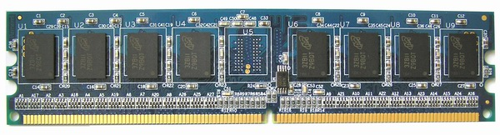
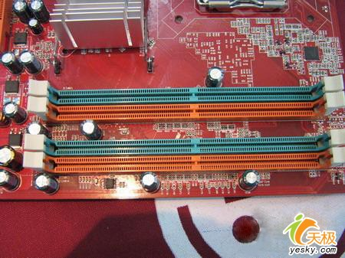
PC机主存的物理结构
由若干内存条组成
内存条的组成：
把若干片DRAM芯片焊装在一小条印制电路板上制成
内存条必须插在主板上的内存条插槽中才能使用
目前流行的是DDR2、DDR3内存条：
采用双列直插式，其触点分布在内存条的两面
DDR条有184个引脚，DDR2有240个引脚
PC机主板中一般都配备有2个或4个DIMM插槽
Notes:
21
参考阅读材料2.3中的介绍

Slide 22
举例：SPARCstation 20’s Memory Module
总线宽度是指总线中数据线的条数
SPARCstation 20
Memory
Controller
Memory Bus
SIMM Slot 0
SIMM Slot 1
SIMM Slot 2
SIMM Slot 3
SIMM Slot 4
SIMM Slot 5
SIMM Slot 6
SIMM Slot 7
存储器总线的总线宽度为128位
DRAM SIMM
DRAM
DRAM
DRAM
DRAM
每个内存条最多能同时读出128位数据
DRAM
DRAM
DRAM
DRAM
每次访存操作总是在某一个内存条内进行！

Slide 23
举例：128MB的DRAM存储器
(行地址i, 列地址j)
由8片DRAM芯片构成
每片 16Mx8 bits
行地址、列地址各12位
每行共4096列(8位/列)
选中某一行并读出之后再由列地址选择其中的一列(8个二进位) 送出
DRAM 0
DRAM 7
地址A
4096行
bits
56-63
bits
48-55
bits
40-47
bits
32-39
bits
24-31
bits
16-23
bits
8-15
bits
0-7
63
63
56
56
55
55
48
48
47
47
40
40
39
39
32
32
31
31
24
24
23
23
16
16
15
15
8
8
7
7
0
0
主存储器地址 A 处的64-bit数据
存储控制器
: 行、列地址为(i,j)的8个单元
最多读64位
Notes:
23
从该存储器的结构可以理解为什么要规定数据对齐存放。例如，一个32位int型数据若存放在第8、9、10、11这4个单元，则需要访问几次内存？若存放在6、7、8、9这4个单元，则需要访问几次内存？

Slide 24
易失性/非易失性
DRAM 和 SRAM 是易失性存储器
断电数据丢失
非易失性存储器断电后，依然保持数据
只读存储器(ROM): 生产时写入程序，只能写一次
可编程 ROM (PROM): 可以重新编程一次
可擦除 PROM (EPROM): 可用紫外线整块擦除
电可擦除PROM (EEPROM): 可用电子信号整块擦除
闪存: 基于EEPROM, 以块为单位进行擦除，100,000 次擦除后即磨损坏
非易失性存储器的应用
存储固件程序的ROM(BIOS,磁盘控制器, 网卡,图形加速器, 安全子系统,…)
固态硬盘(U盘, 智能手机, mp3播放器, 平板电脑, 笔记本电脑…)
磁盘高速缓存

Slide 25
瞄准脑解析前沿科学问题
开展基础性深入交叉研究
服务世界级一流学科建设
下次见
前沿知识与科学精神并重
战略眼光与家国情怀兼具
融入学生与团队思政建设
感谢各位专家！敬请批评指正！

